Slide 1



研究方案
SIOPT
开启新对话
SIOPT过程信息
今天
思考结果
钢铁连铸运维知识体系优化
我的设备
连铸电机频谱分析，现有…
我的对话
昨天
今天有什么可以帮到你？
构建钢铁连铸电机运维需…
询问任何钢铁领域问题
我的Agent
构建运维大模型语料库方法
深度思考
知识库
智能体
健康状态模型在线部署效…
我的知识
超参数设置与选择方法
连铸铸钢过程MLF预测模...
我的工具
连铸结晶器液面波动异常…
知识存储
用户
七天内

Slide 2
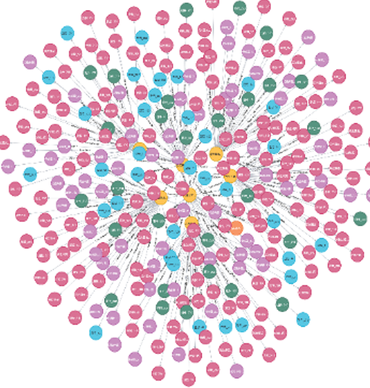
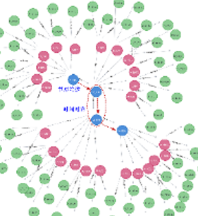
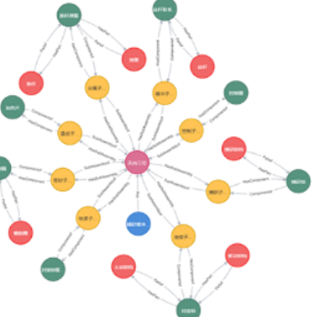
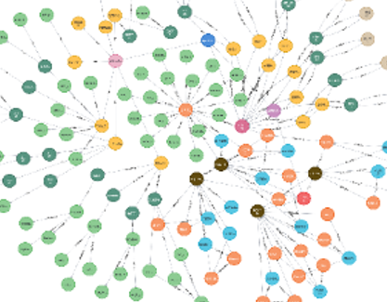
研究方案
更新历史
知识查询
SIOPT
查询结果
电机运维知识库
连铸中间包运维知识库
今天
事件：电机运维知识库更新
时间：2025-10-09 08：23：22
更新内容：增加轧辊电机出现轴承断裂数据特征
我的设备
我的对话
昨天
事件：电机运维知识库更新
时间：2025-10-09 10：30：21
更新内容：增加轧辊电机出现外圈故障数据特征
我的Agent
连铸转包运维知识库
连铸拉直机运维知识库
七天内
知识更新
我的知识
事件：创建新知识库
时间：2025-10-05 07：46：13
更新内容：创建电机运维知识库
创建新知识
我的工具
查看历史版本
事件：创建新知识库
…
删除知识库
用户

Slide 3


研究方案
SIOPT
新建工具
工具搜索
删除工具
知识检索工具
时频特征分析工具
我的设备
我的对话
名称：KRT
用途：辅助大语言模型知识检索
名称：TFCAT
用途：计算信号时频特征，包括峰值、均方根值等
我的Agent
我的知识
我的工具
用户

